Slide 2
Onder Zijn invloed

Slide 3
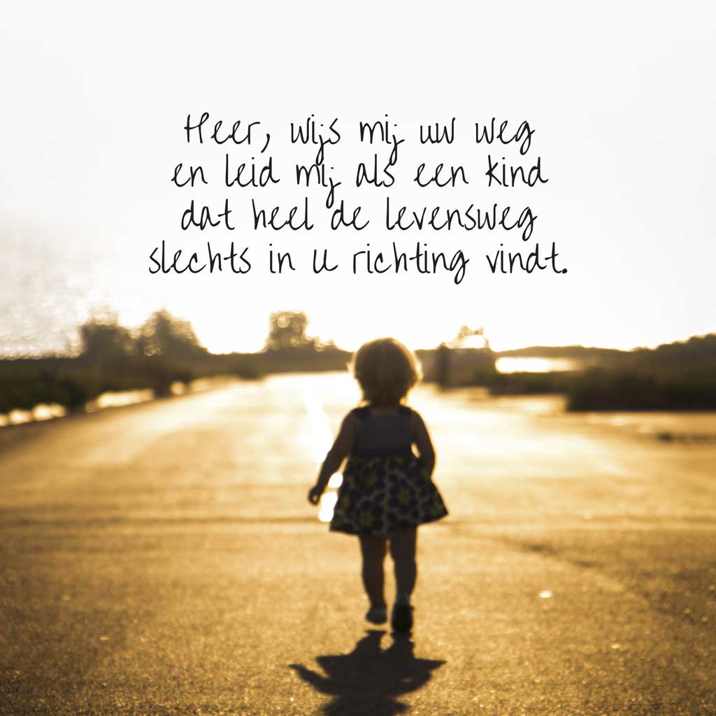
Zing je liederen
liederendievullen@koepelkerk.nl

Slide 4
Zo blijf je dankbaar en verbonden

Slide 6
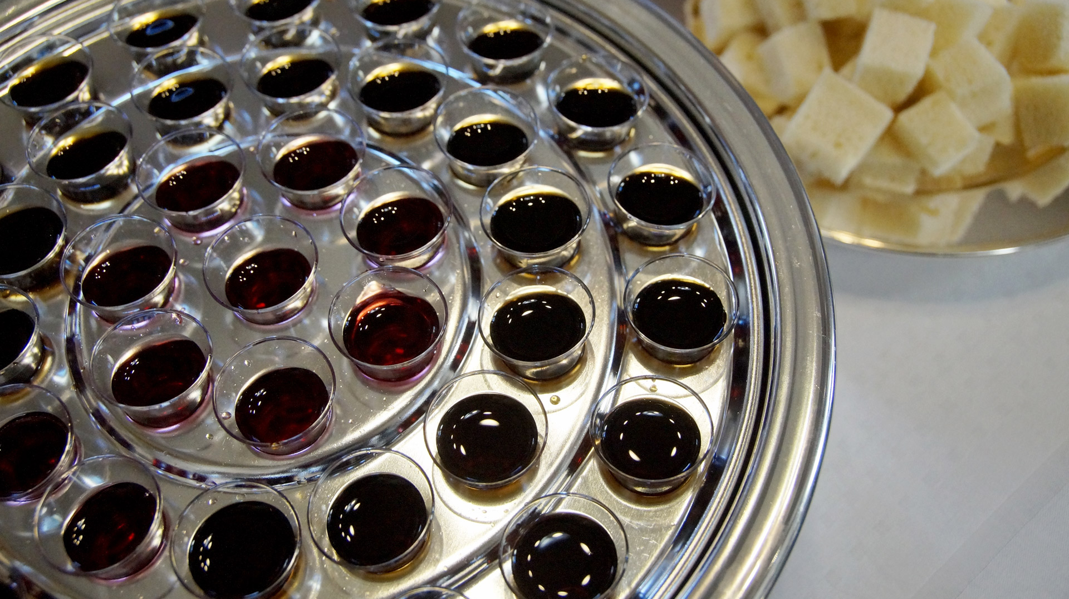
‘Geneesmiddel tot onsterfelijkheid,
tegengif tegen de dood.’
- Ignatius van Lyon (ca 40-113 na Chr.)

